Slide 1

스포츠 이온 음료의 판매량 상관 관계 분석
3조 임종원 박지수 박효정

Slide 2


2009-2013년 스포츠이온음료의 월별 평균 판매량과 다른 독립변수와의 상관분석
프로젝트 진행 개요
목표
분석 도구
분석 과정
데이터 정제
데이터 분석
시각화
검증
Notes:
来介绍一个韩国的节日是韩文日。
内容一共由3部分。
第一部分是韩文创制的理由。
下个是韩文创制过程。
最后是，介绍韩文日。

Slide 3
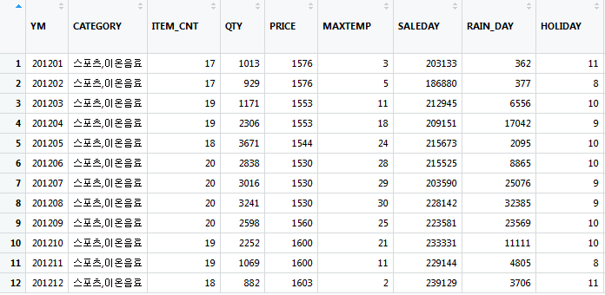
2009-2012년 ‘스포츠,이온음료’ 데이터 추출
데이터 전처리
1 단계
<결과화면>
dataH <- data
>%> filter(!(Year == 2013))
>%> filter(CATEGORY == ‘스포츠,이온음료’)

Slide 4
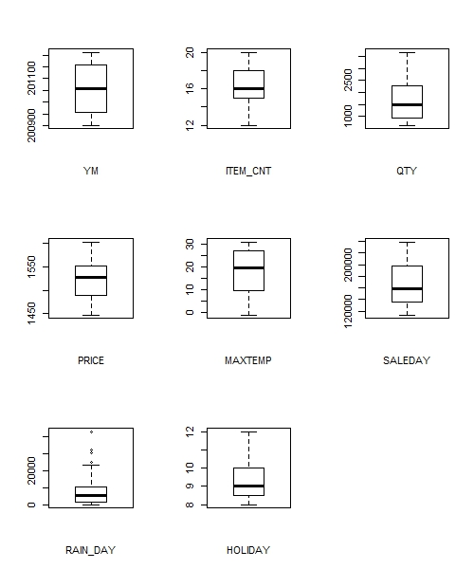
<결과화면>
데이터 전처리
2 단계
스포츠 음료 데이터의 이상치 결측치 확인(1/2)
건강음료 0
과즙음료 0
비타민음료 0
스포츠,이온음료 48
에너지음료 0
일반탄산음료 0
차음료 0
table(data$CATEGORY)
par(mfrow=c(3,3))
boxplot(data$YM,xlab="YM")
boxplot(data$ITEM_CNT,xlab=
"ITEM_CNT")
boxplot(data$QTY,xlab="QTY")
boxplot(data$PRICE,xlab="PRICE")
boxplot(data$MAXTEMP,xlab=
"MAXTEMP")
boxplot(data$SALEDAY,xlab=
"SALEDAY")
boxplot(data$RAIN_DAY,xlab=
"RAIN_DAY")
boxplot(data$HOLIDAY,xlab=
"HOLIDAY")

Slide 5
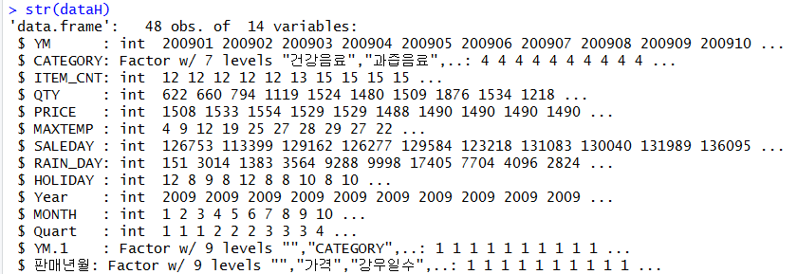
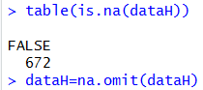
<결측치 확인 및 제거>
데이터 전처리
3 단계
스포츠 음료 데이터의 이상치 결측치 확인(2/2)
table(is.na(data))
data = na.omit(data)

Slide 6
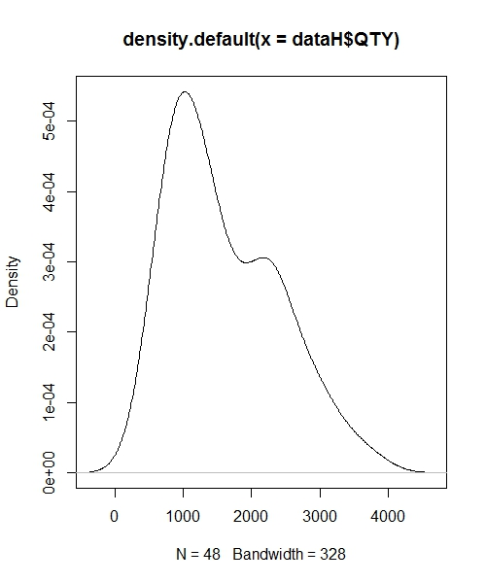
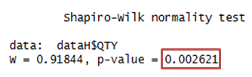
<결과화면>
데이터 전처리
데이터 전처리
4 단계
스포츠 음료의 판매량 데이터 정규성 확인
shapiro.test(data$QTY)
plot(density(data$QTY)
P-value 0.05 이하

Slide 7
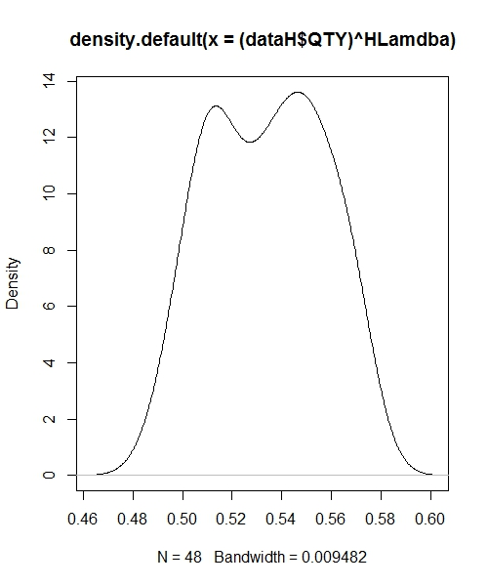
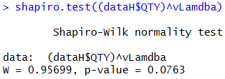
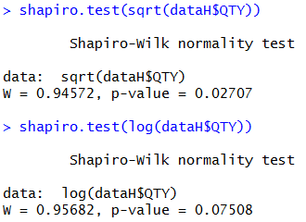
<결과화면>
데이터 전처리
4 단계
정규성 부여
lamdba = powerTransform(data$QTY)
Lamdba = -0.08654337
shapiro.test((data$QTY)^lamdba)
plot(density(data$QTY^lambda))
0.002621
0.0763
R값이 80퍼센트, 90퍼센트로 10퍼센트 정도 차이가 났음 (PPM 확인 시 큰 결과 차이 발생)
P-value 0.05 이상 가장 높게 나온 Lambda 값 택

Slide 8
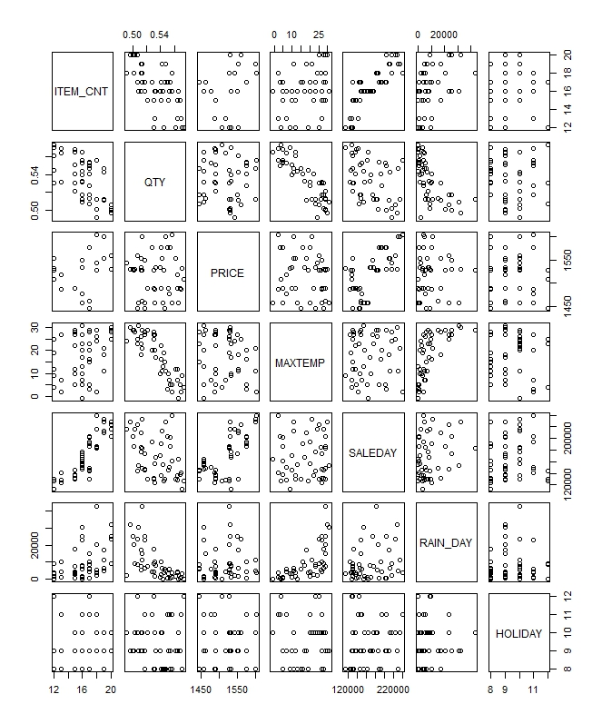
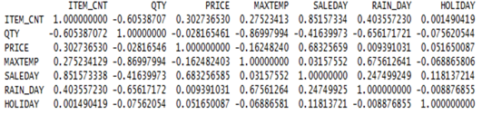
분석
5 단계
스포츠 음료 데이터의 상관관계 분석
<결과화면>
pairs(data)
cor(data)
그래프의 점들이 사선으로 집중 될 수록 높은 상관관계를 가지고 있음

Slide 9
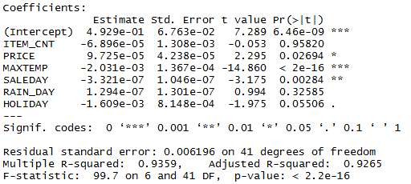
분석
6 단계
회귀식 분석
<결과화면>
out = lm(QTY~.,data = data)
Summary(out)
Maxtemp, Saleday, Price 순으로 의존성이 높다.

Slide 10
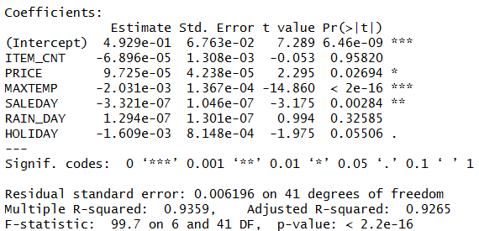
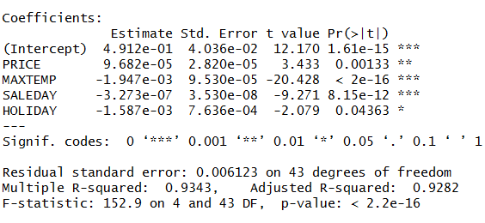
분석
7 단계
회귀식 분석 – Stepwise
<결과화면>
forward=step(out,direction = "forward",trace=FALSE)
summary(forward)
backward=step(out,direction = "backward",trace=FALSE)
summary(backward)
Backward 회귀식 선택
QTY = 4.912e-01 + 9.682e-05 price - 1.947e-03 maxtemp - 3.27e-07 saleday - 1.587e-03 holiday

Slide 11
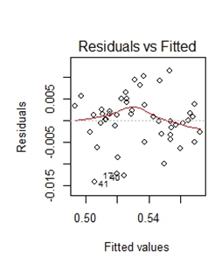
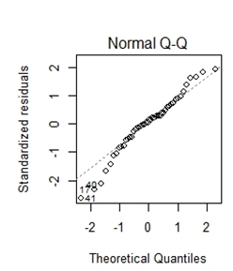
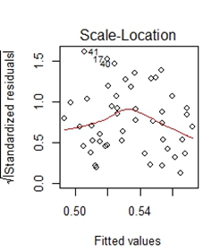
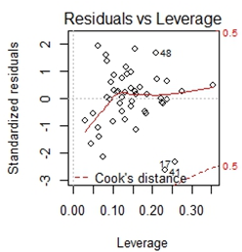
분석
8 단계
잔차 분석
잔차 분석 결과 특정 패턴 보이지 않음.
잔차가 허용 범위 안에 들어왔음.

Slide 12
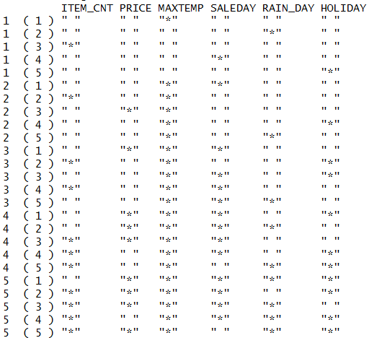
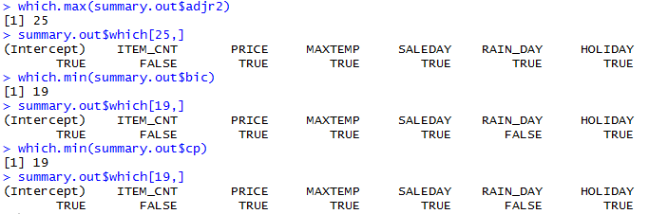
분석
9 단계
회귀식 – aic&bic, adjr2, Cp
RAIN_DAY의 유무 차이는 있었지만
R-squared 값은 같았음

Slide 13
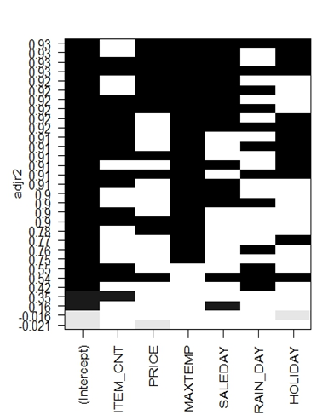
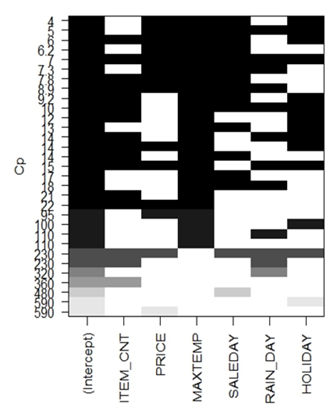
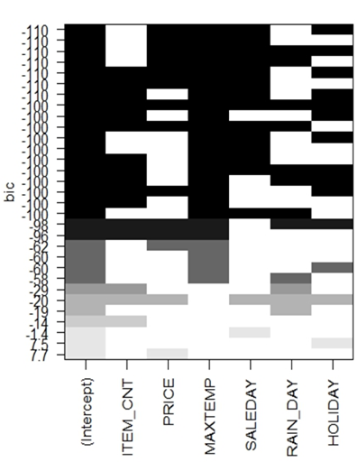
분석
10 단계
회귀식 – aic&bic, adjr2, Cp

Slide 14
검증
11 단계
실제 데이터의 회귀식 정확도 검정
 | predQTY | realQTY | accuracy
1 | 965.8135 | 1199 | 80.55159
2 | 929.7833 | 955 | 97.35951
3 | 1465.039 | 1895 | 77.31077
4 | 1550.269 | 1797 | 86.26984
5 | 2590.996 | 2705 | 95.78544
6 | 3053.889 | 3282 | 93.04962
7 | 2759.477 | 2972 | 92.84916
8 | 3239.95 | 4194 | 77.25202
9 | 2456.399 | 2476 | 99.20836
10 | 1920.23 | 1947 | 98.62509
11 | 1203.659 | 1233 | 97.62038
12 | 983.3407 | 1182 | 83.19295
mean | 1926.57 | 2153.083 | 89.92289
 | preQTY | realQTY | accuracy
1 | 677.1052 | 622 | 91.14064
2 | 631.9986 | 660 | 95.75737
… | … | … | …
40 | 1758.862 | 2306 | 76.27329
41 | 2532.995 | 3671 | 69.00012
42 | 3121.637 | 2838 | 90.00573
43 | 2876.091 | 3016 | 95.3611
44 | 3627.531 | 3241 | 88.07372
45 | 2711.746 | 2598 | 95.62179
46 | 2237.197 | 2252 | 99.34266
47 | 1318.617 | 1069 | 76.64951
48 | 1070.304 | 882 | 78.65029
mean | 1584.204 | 1602.125 | 90.90134
<2013년 데이터>
<2009-2012년 데이터>

Slide 15
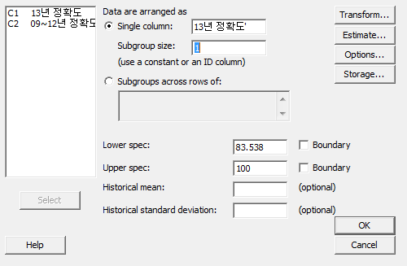
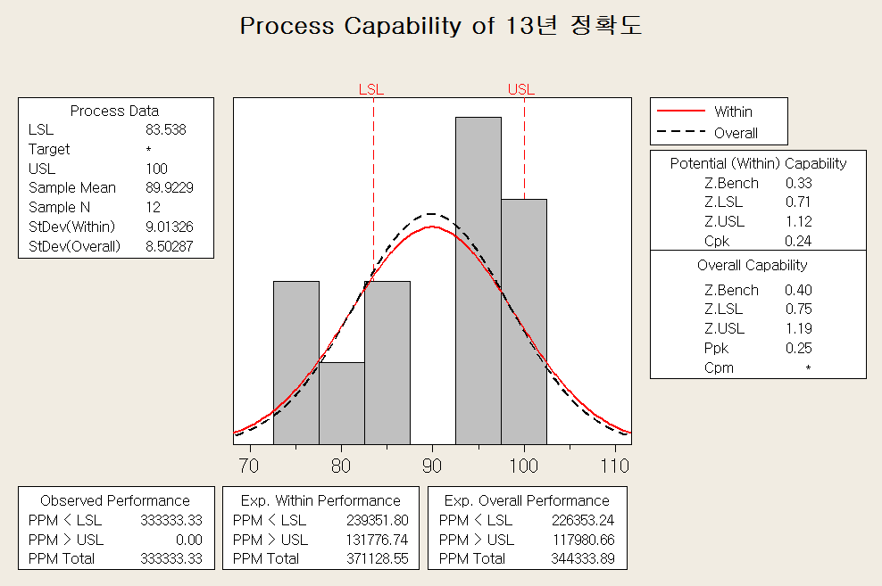
검증
12 단계
2013년 예측 데이터의 정확도 검증
R-squared 값의 오차 허용 범위 10% 적용 (데이터 12개)

Slide 16
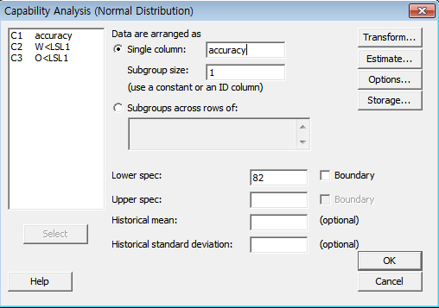
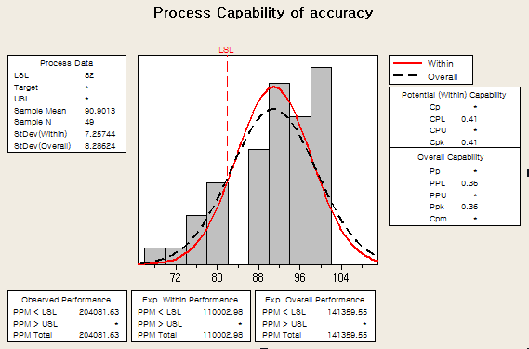
검증
12 단계
2009-2012 예측 데이터의 정확도 검증
R- squared값(92%)의 오차 허용 범위 10% 적용 (데이터 48개)

Slide 17
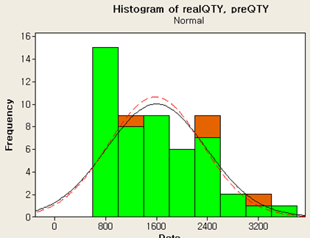
검증
검증
12 단계
2009-2012년 예측 데이터와 실제 데이터 비교(1)
실제값
추정값
실제값 평균, 분산 : 1602, 782.2
추정값 평균, 분산 : 1584, 735.7

Slide 18
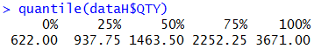
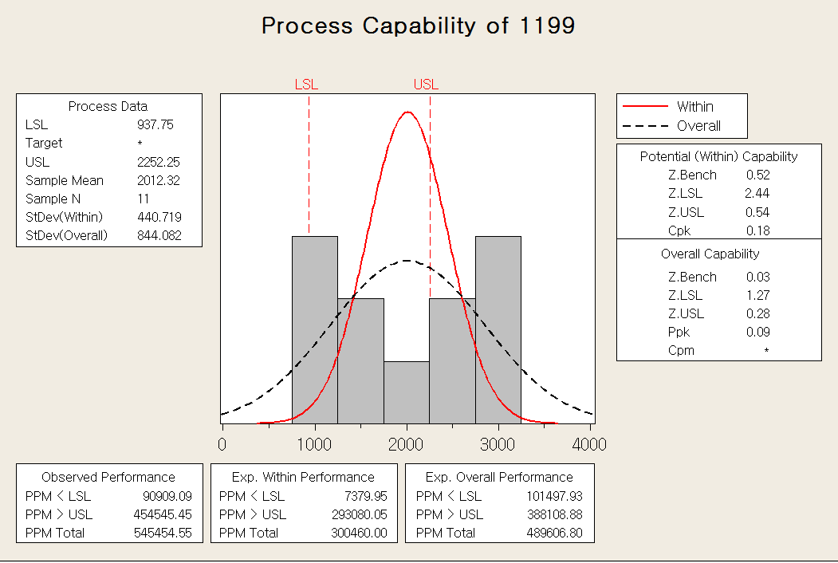
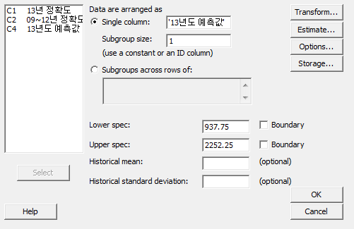
검증
13 단계
2013년 예측 데이터와 실제 데이터 비교(2)

Slide 19



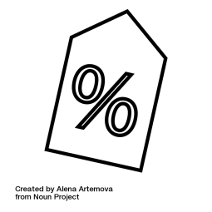


스포츠,음료 회귀 분석 결과
스포츠,이온음료의 판매량은 기온, 판매일수,가격,
휴일일수 순으로 상관관계가 높았음

Slide 20

결론
예측 정확도 평균이 높게 나오면서 R값과 차이가 많이 안 나더라도 분산이 크면 실제 값에서 멀어진 예측 값이 많이 나옴
데이터가 많아질수록 분산도 줄어들면서 평균에 가까워져 예측 값이 실제 값과 멀어지는 일이 적어짐
데이터 정규성 p 값의 작은 차이가 데이터가 많아졌을 때 큰 결과 차이를 가져올 수 있음

